Slide 1
义务教育人教版六年级上册
圆
5
第1课时 圆的认识
www.youyi100.com
www.youyi100.com
www.youyi100.com
www.youyi100.com
www.youyi100.com
www.youyi100.com
www.youyi100.com
www.youyi100.com
www.youyi100.com
优翼

Slide 2
情境导入
从奇妙的自然界到文明的人类社会，从精巧的手工艺品到气势宏伟的各种建筑……到处都可以看到大大小小的圆。

Slide 3



探究新知
知识点1：圆的认识和用圆规画圆的方法
你能想办法在纸上画一个圆吗？
这把三角尺上正好有个圆。
我用茶杯盖画。
我是拿圆规画的。把有针尖的一只脚固定在纸上……

Slide 4
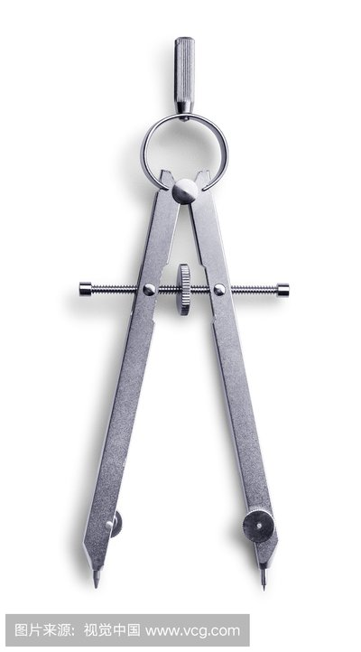

请大家用圆规画一画圆。
装有铅笔的脚。
带有针尖的脚。

Slide 5
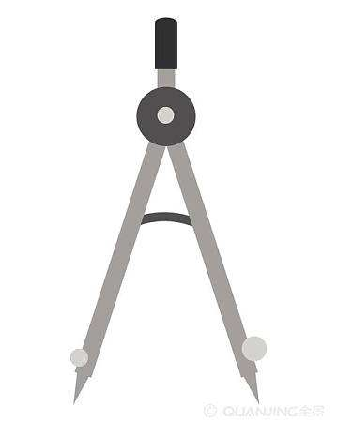
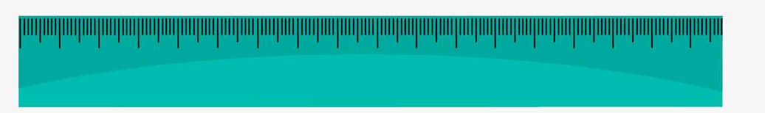
把圆规的两脚分开，定好两脚间的距离。
把有针尖的一只脚固定在纸上。
把装有铅笔的一只脚旋转一周，就画出一个圆。
圆是由曲线围成的封闭图形。

Slide 6
知识点2：圆的各部分名称
用圆规画圆时，针尖所在的点叫作圆心，一般用字母O表示。
·
半径r
直径d
连接圆心和圆上任意一点的线段叫作半径。
·
O
圆心
通过圆心并且两端都在圆上的线段叫作直径。

Slide 7
知识点3：圆的特征
自主探究：
用圆规画几个不同大小的圆，剪下来，沿着直径折一折，画一画，量一量，会有什么发现？
准备好纸张、剪刀、圆规和笔，按下面的流程操作

Slide 8
用圆规在纸
上任意画圆
标出圆的各部分名称
剪下圆形纸片
把不同的圆形纸片沿着直径对折

Slide 9
折一折
把圆沿任何一条直径对折，两边可以重合。圆是轴对称图形，对称轴是直径所在的直线。

Slide 10
画一画
一个圆里的半径有无数条，直径有无数条。

Slide 11
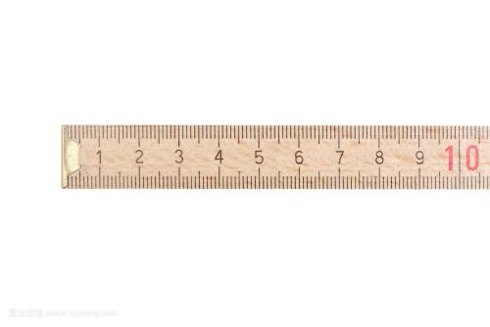
量一量
同一圆内，所有的半径都相等，所有的直径都相等，直径长度是半径的2倍。

Slide 12


圆的中心位置是由什么决定的？半径决定圆的什么？
圆心确定了，圆的中心位置就确定了。半径决定了圆的大小。

Slide 13
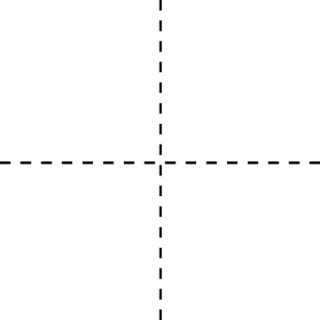

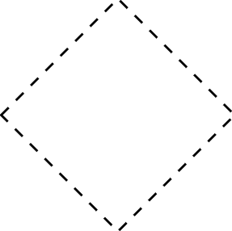







二、探究新知
知识点4：利用圆设计图案
用圆可以设计许多漂亮的图案。下面的图形就是用圆规和直尺一步一步画出来的。

Slide 14
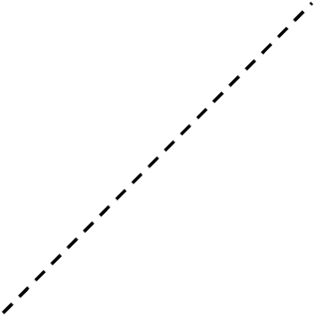
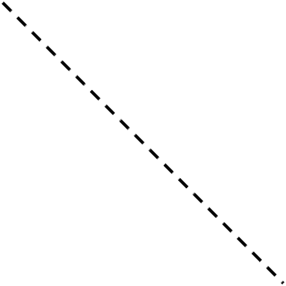

请你试着用圆规和直尺画一画下面的图形。

Slide 15

(教材P56 做一做T1)
1.对于用茶杯盖、三角尺画出的圆，如何找
到圆心？请你自己画一画，试一试。
因为直径所在的直线即是圆对称轴，所以两条直径的交点是圆的圆心。对折两次，两条折痕的交点即为圆心。
（画一画略）

Slide 16
(教材P56 做一做T2)
2.用圆规画一个半径是2cm的圆，并用字母
O、r、d 标出它的圆心、半径和直径。
r
2cm
o
d

Slide 17
巩固运用
(教材P58 练习十三T2)
看图填空。
6 cm
3 cm
O
O
d =______
6 cm
3 cm
r =______
O
O
高3.5 cm
10cm
3.5 cm
d =______
r =________
10 cm

Slide 18

课堂小结
通过这节课的学习，
你有什么收获?

Slide 19
课后作业
1.从课后习题中选取；
2.完成练习册本课时的习题。

